Slide 1
BSc első évfolyam
Számítógép és hálózati architektúrák
DUEL-ISR-118
Téma: Alhálózat számítási feladatok,
IPv6, Packet Tracer
Készítette: Farkas Imre
Előszállás, 2021.11.27.

Slide 2
Alhálózat számítási példa II. (gyakorlás)
IP tartomány/maszk: 192.168.11.0/24, oszd fel 4 részre.
Add meg a tartományok címét, szórási címét, kiosztható IP tartományokat.
Hány gépnek lehet IP-t osztani?

Slide 3
Alhálózat számítási példa III. (gyakorlás)
Egy gyárban új gyáregységet alakítottak ki. Az új részleg három osztályból áll:
- vezetés 6 gép;
- tervezési-fejlesztési-informatikai 17 gép;
- gyártósori 187 gép;
A felhasználható IP tartomány 192.14.1.0 – 192.14.2.255.

Slide 4
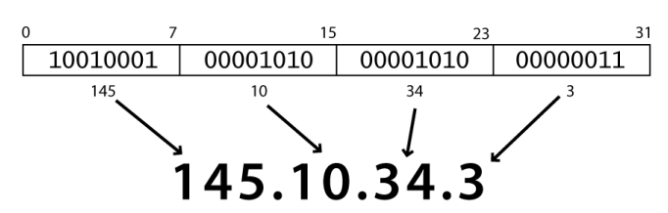
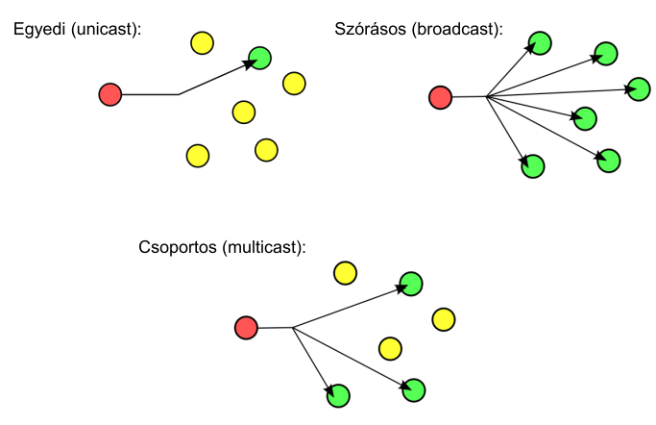
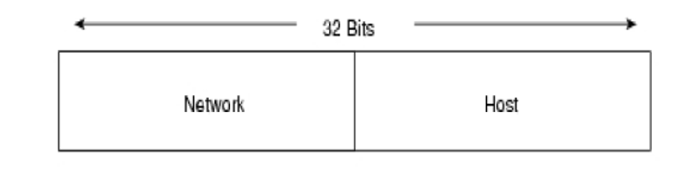
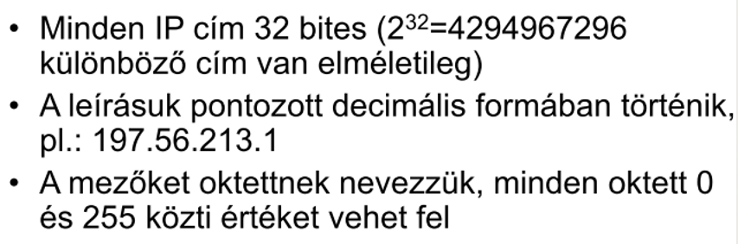
IPv4 felépítése (ismétlés)

Slide 5
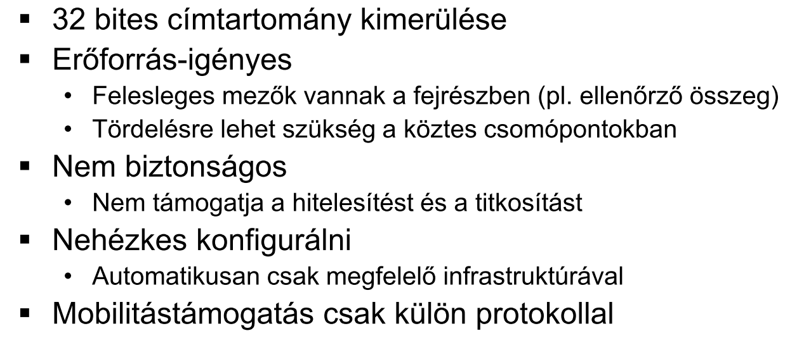
Problémák az IPv4-el

Slide 6
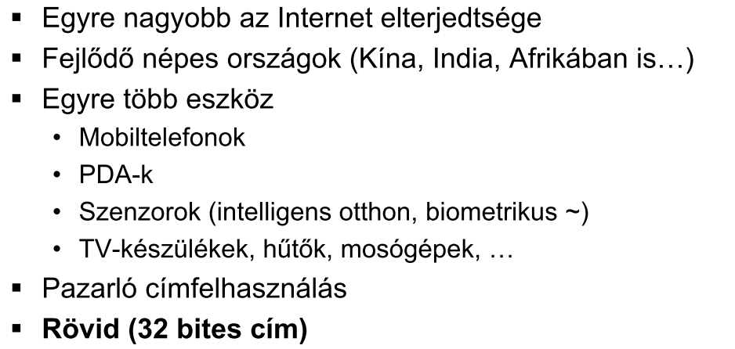
Címtartomány kimerülésének okai

Slide 7
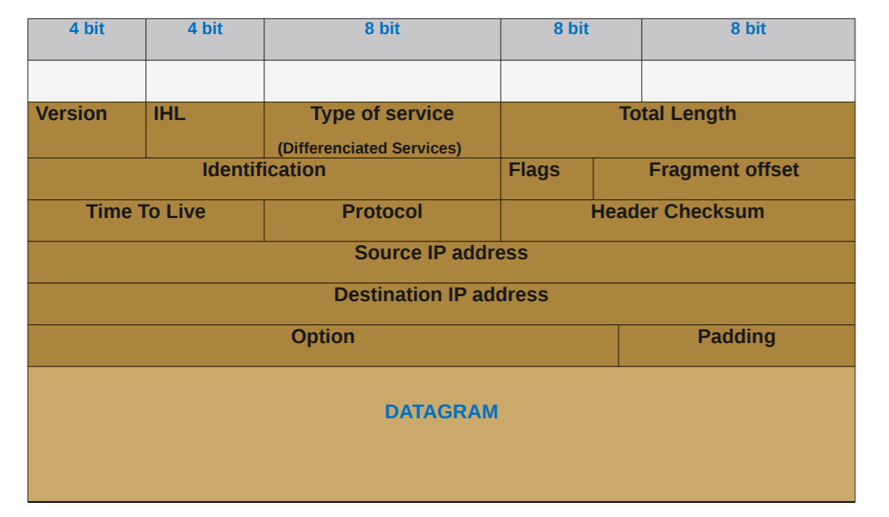
IPv4 csomag fejléce

Slide 8
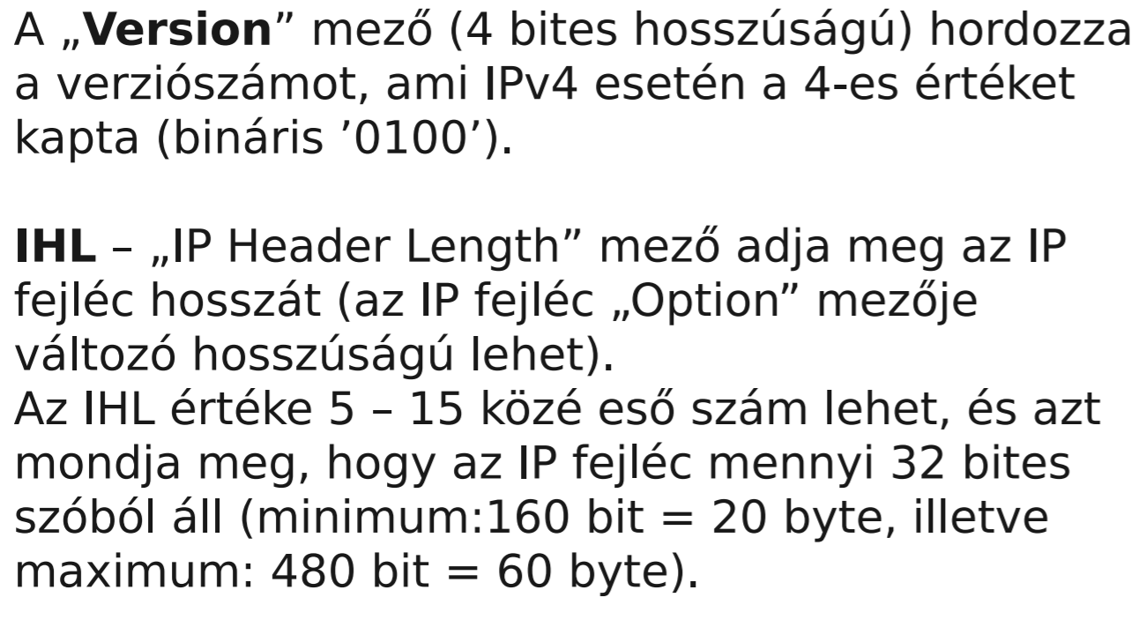
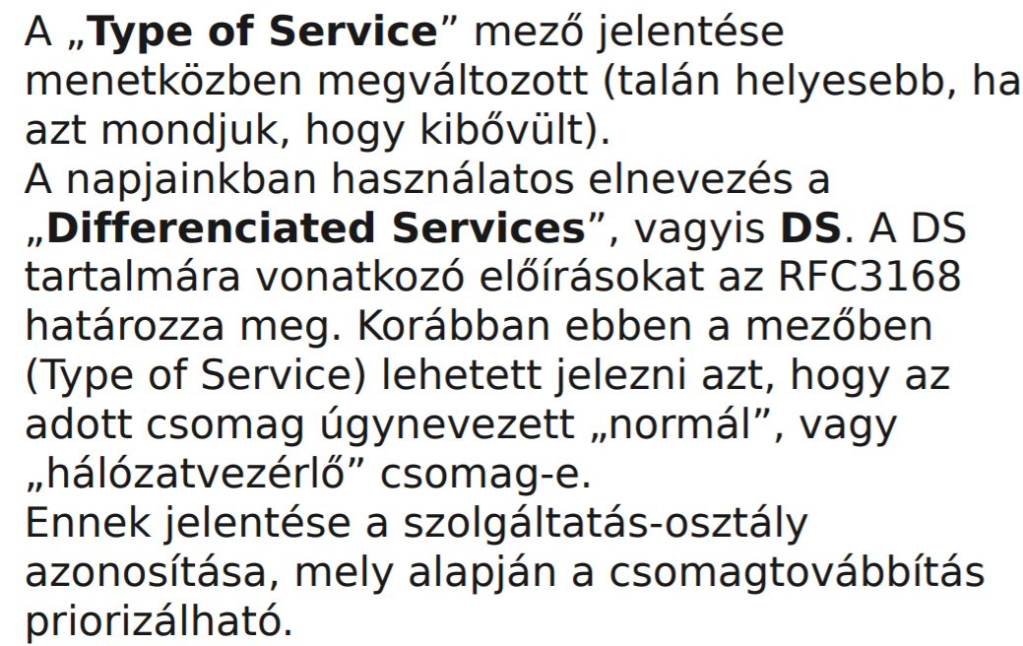
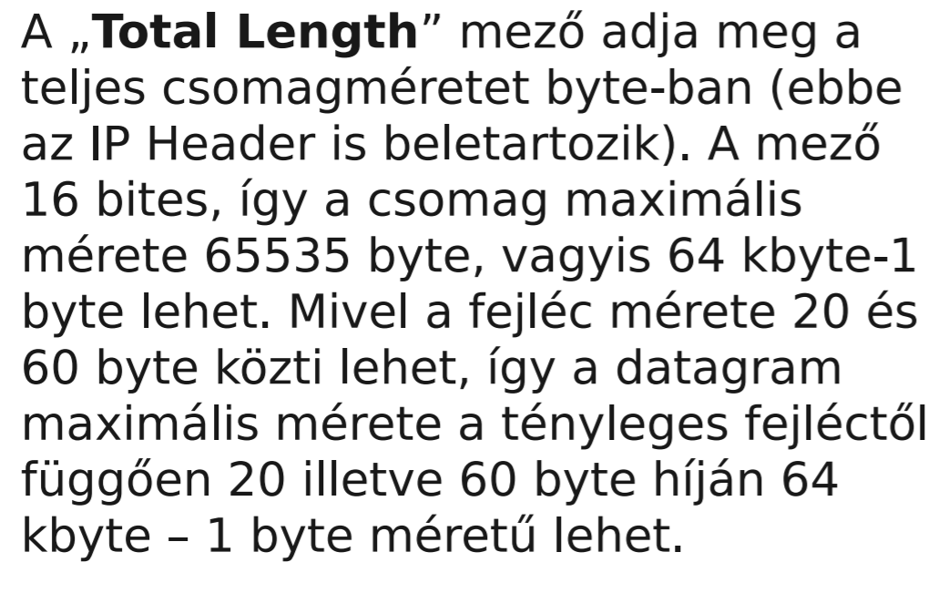
IPv4 csomag fejléce

Slide 9
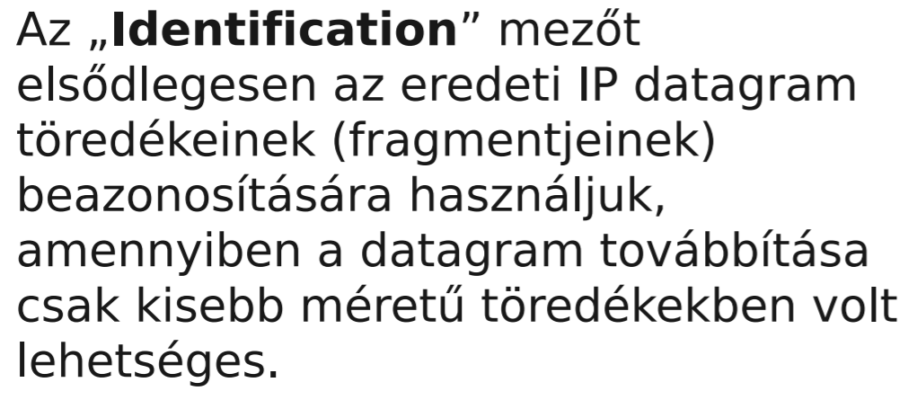
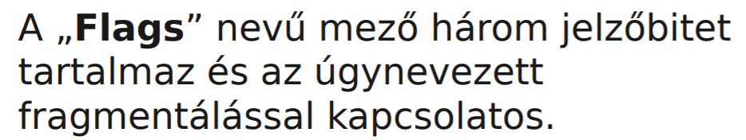
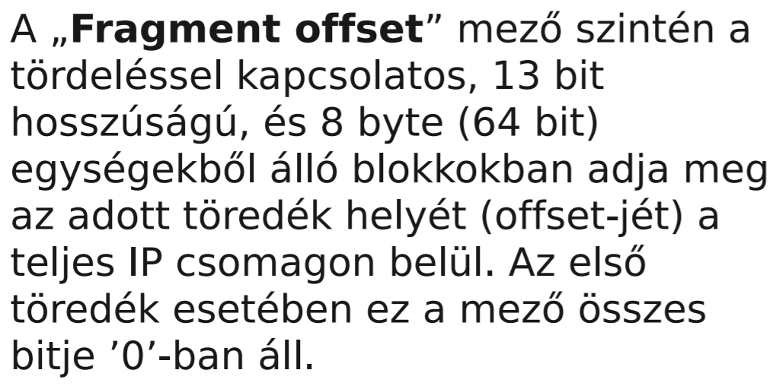
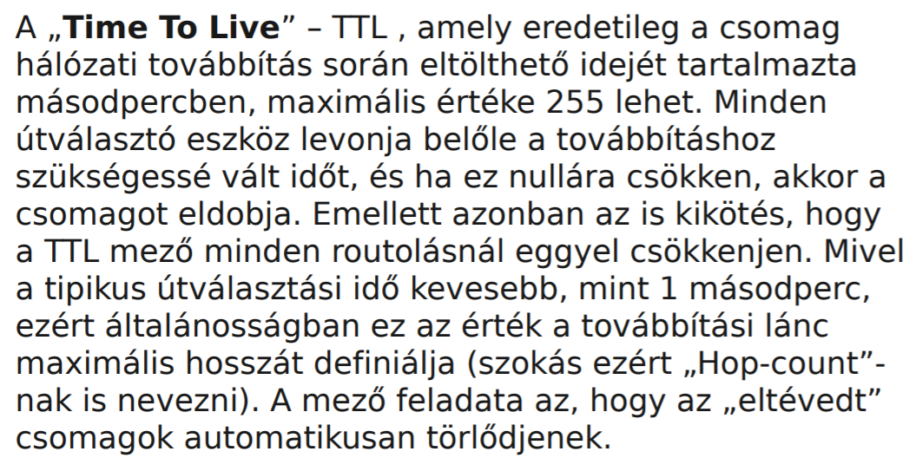
IPv4 csomag fejléce

Slide 10
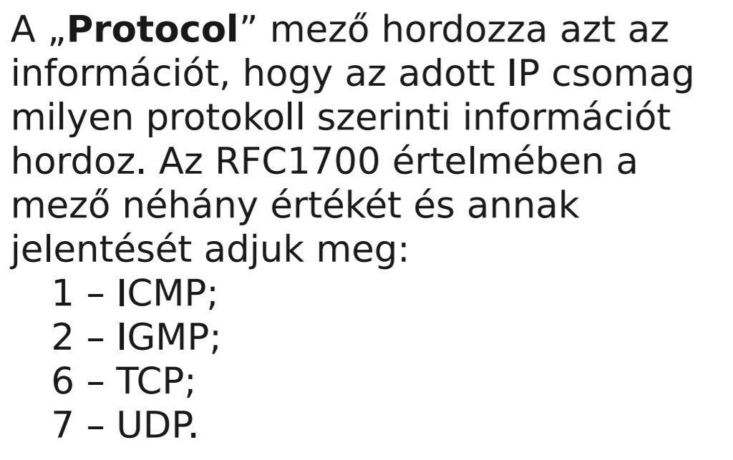
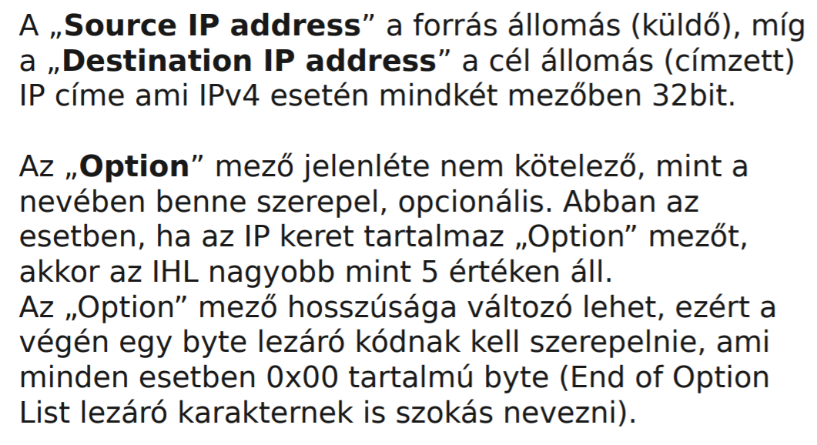
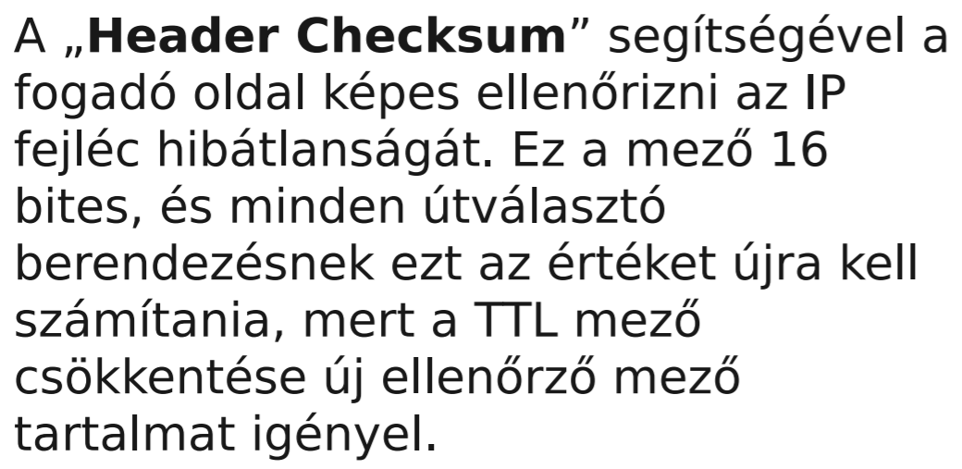
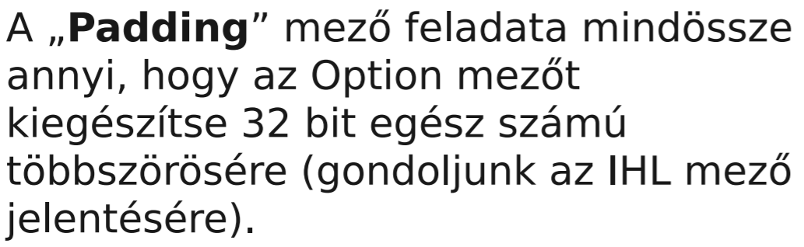
IPv4 csomag fejléce

Slide 11
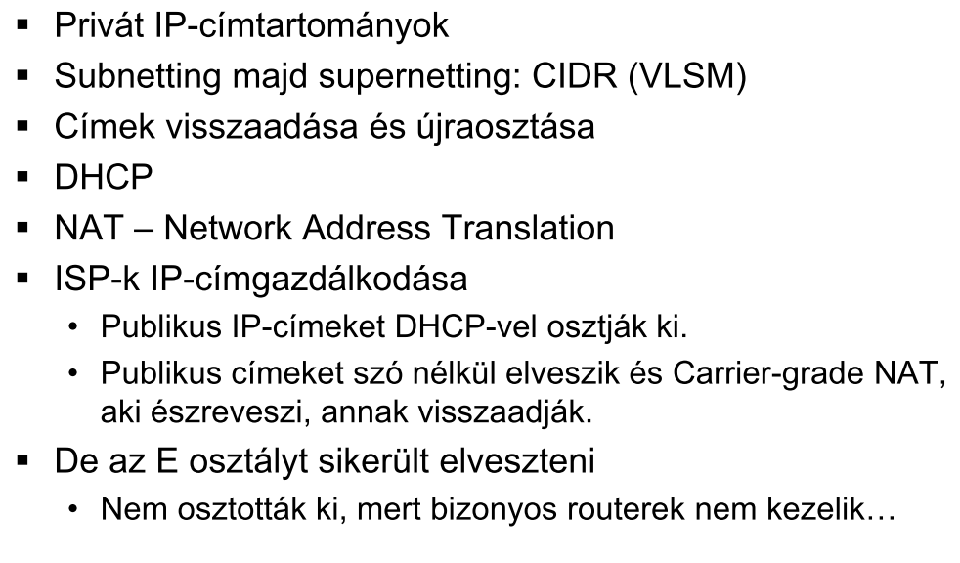
Miért húzzuk még mindig?

Slide 12
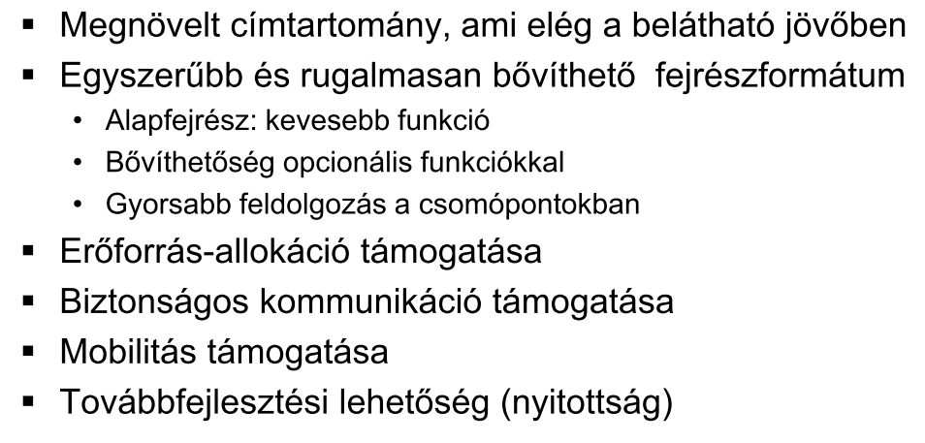
IPv6 koncepciója

Slide 13
IPv6 főbb jellemzői
megnövelt, nagyobb címtartomány,
közvetlen végponti címezhetőség,
automatikus konfiguráció, vagyis a munkaállomások automatikus hálózati konfigurálását támogató rendszer végzi
hálózati mobilitás, egy hálózati csatolóhoz egy időben több címet rendelhetünk. Ez hasonló a mobilszolgáltatók roaming (barangolási) szolgáltatásához.
titkosítás, azonosítás: Az IPv6-címzés szerves része az Ipsec biztonsági protokoll, ez hálózati szinten nyújt lehetőséget arra, hogy a kommunikációban részt vevő felhasználók hitelesen azonosítsák egymást, és az egymás közt zajló adatforgalmat titkosítsák egy biztonságos úgynevezett alagúton, tunnel-en keresztül anélkül, hogy az Internetről bárki le tudná hallgatni őket.
többszörös címezhetőség, szabványosított multicast

Slide 14
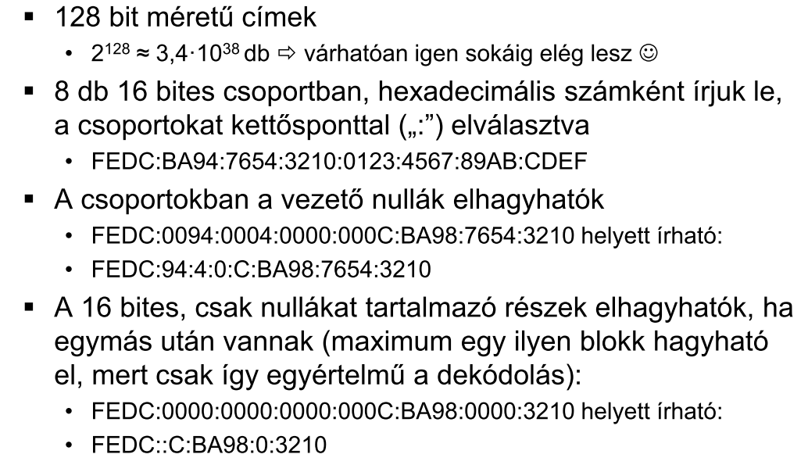
IPv6 címek leírása

Slide 15
Címstruktúra
Az új 128 bites címeket 8 darab 16 bites csoportra osztjuk, melyeket hexadecimális
formában, egymástól kettősponttal elválasztva írjuk, valahogy így: FF7B:0:0:0:0:2C98:FFE8:0021.
A címben egy helyen szereplő hosszabb 0 szakaszokat helyettesíthetjük két kettősponttal:
FF7B::2C98:FFE8:0021.
Az IPv6-ban unicast, multicast és anycast címek vannak. Az unicast cím egy állomás egy interface-ét jelöli, a multicast és anycast címek számos interface-t jelölnek (többnyire különböző állomásokon), az előbbire feladott csomag mindegyik, az utóbbira feladott pedig az egyik interface-re fog megérkezni.

Slide 16
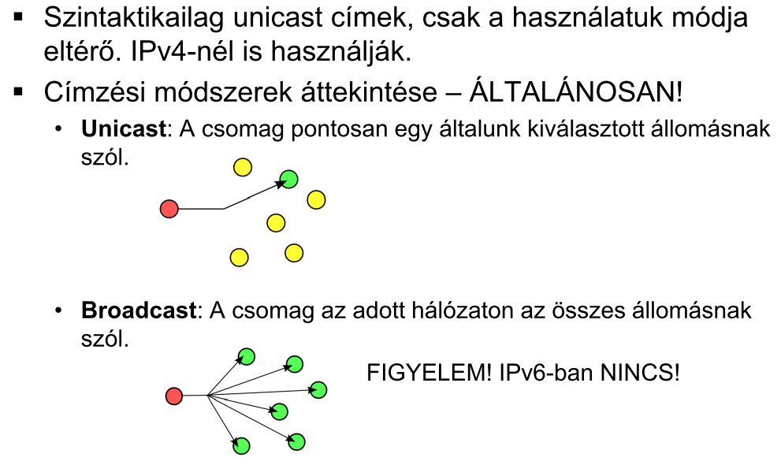
IPv6 címzési módok 1.

Slide 17
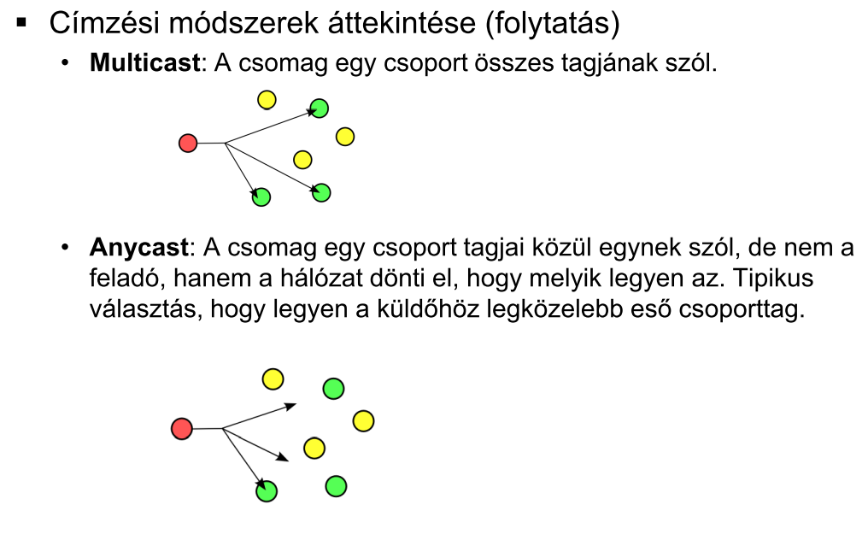
IPv6 címzési módok 2.

Slide 18
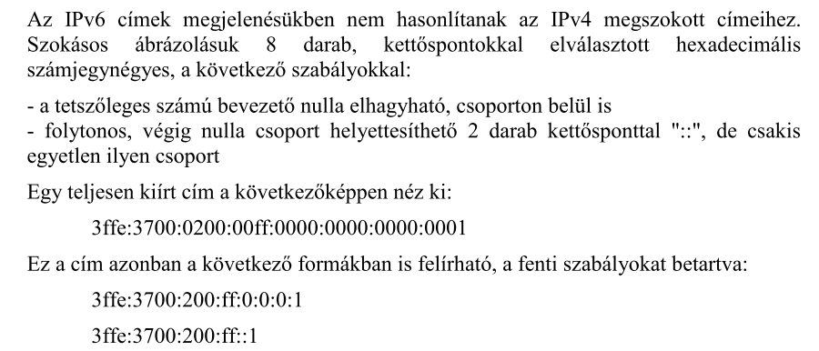
IPv6 címek ábrázolása 1.

Slide 19
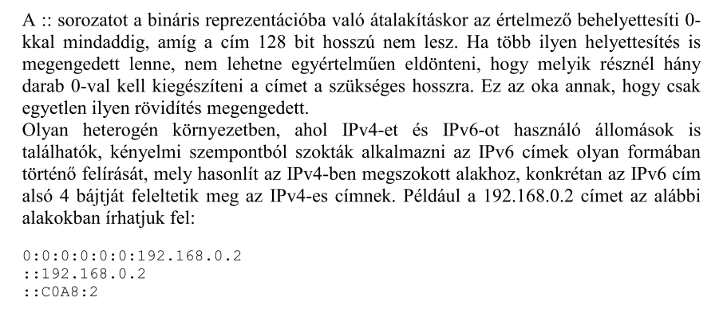
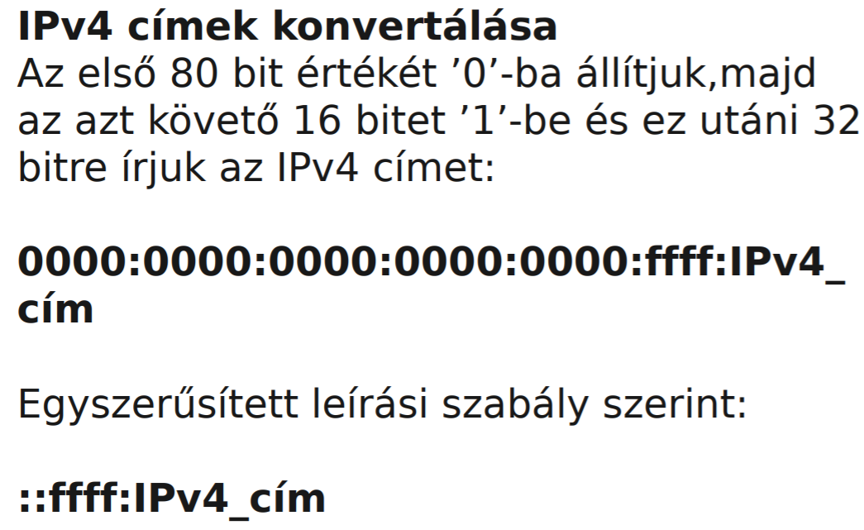
IPv6 címek ábrázolása 2.

Slide 20
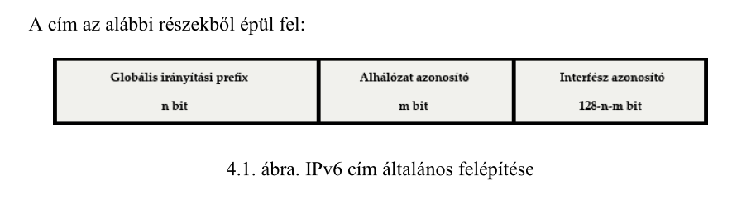
IPv6 cím általános felépítése

Slide 21
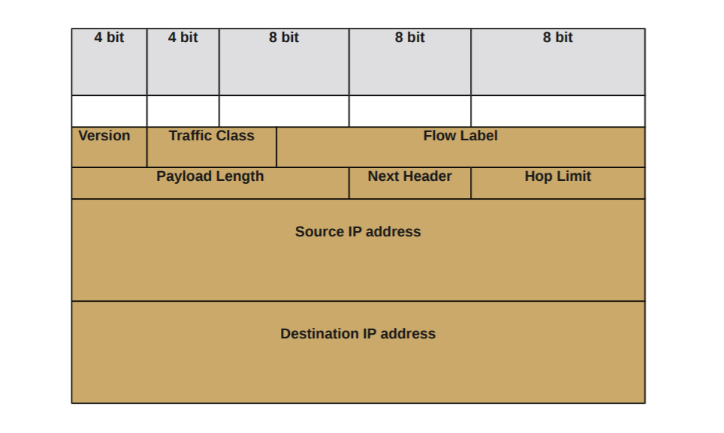
IPv6 csomag fejléce

Slide 22
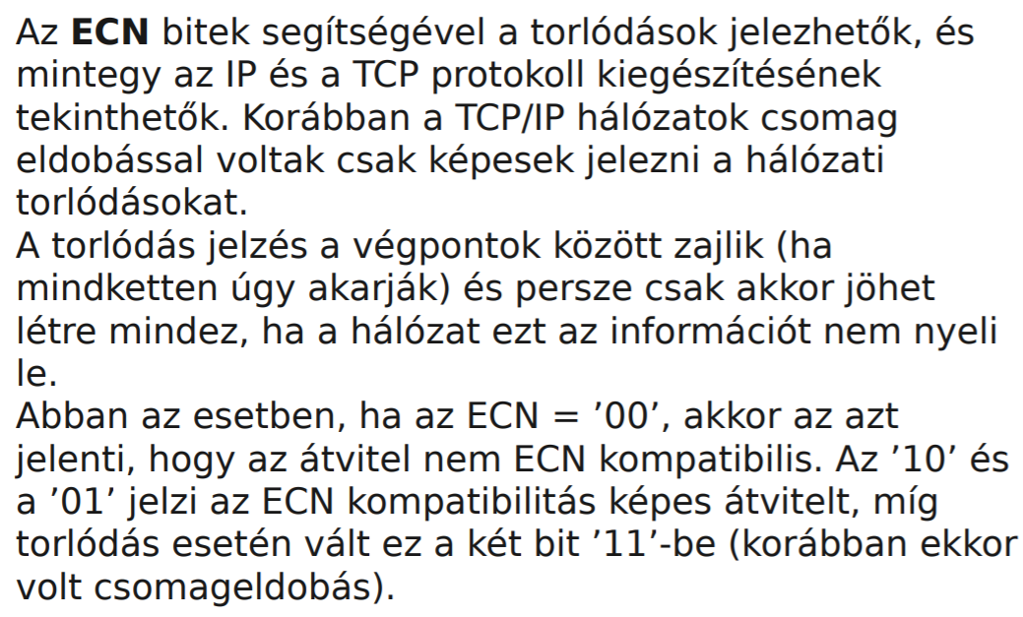
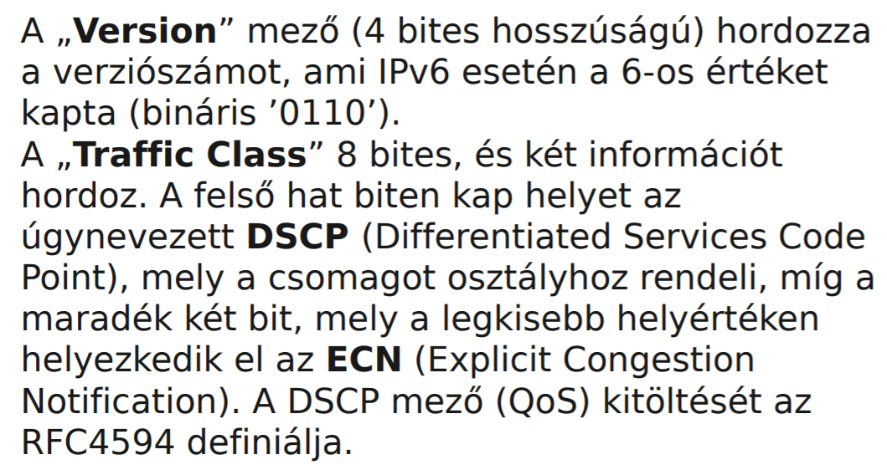
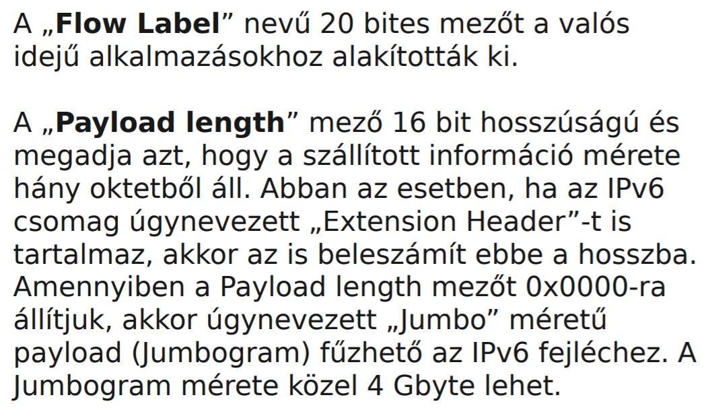
IPv6 csomag fejléc részei 1.

Slide 23
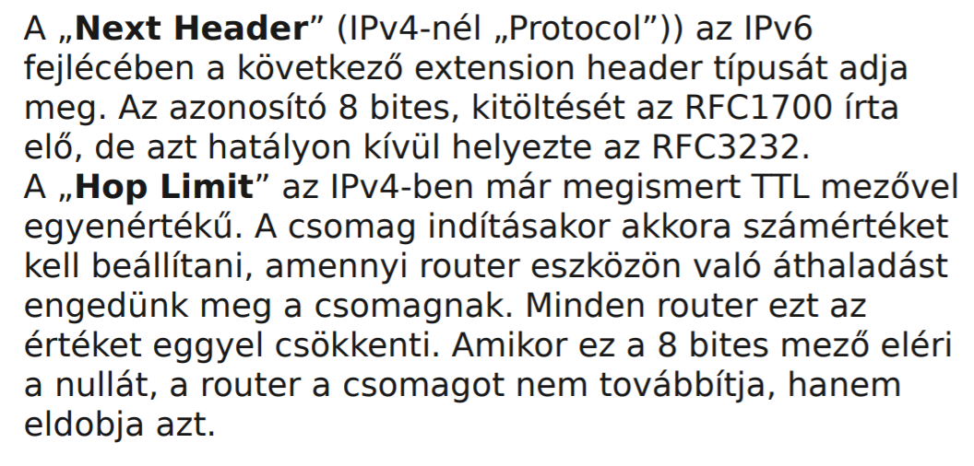
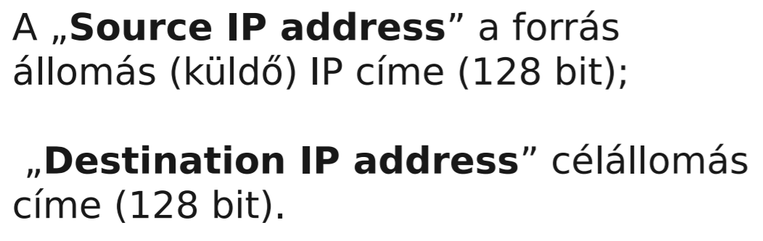
IPv6 csomag fejléc részei 2.

Slide 24
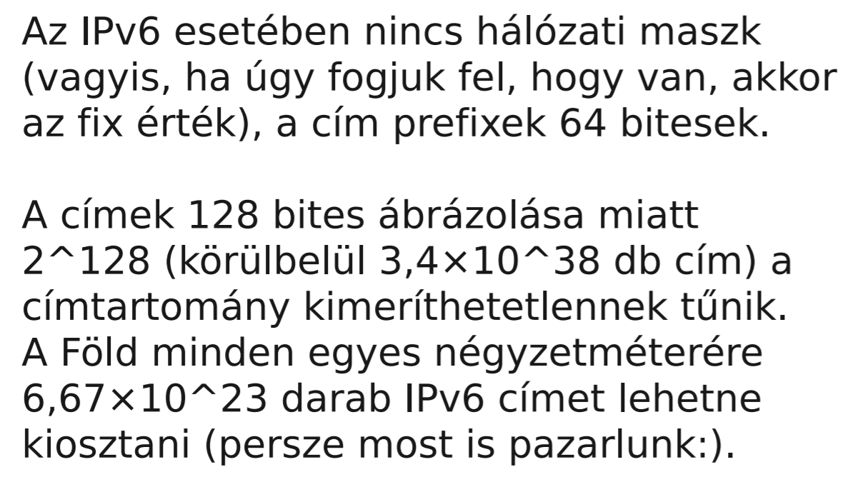
IPv6-ról

Slide 25
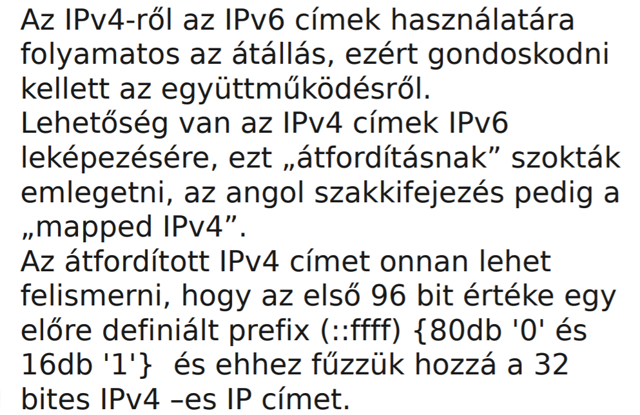
IPv6-ról

Slide 26
Az IPv6 előnyei az IPv4-hez képest
Az IPv6 azon felül, hogy jóval nagyobb címtartománnyal rendelkezik, számos más előnyt birtokol az IPv4-hez képest:
Az IPv6 a protokollba beépítetten támogatja a multicast ¹ továbbítást, míg IPv4 esetében ez a tulajdonság opcionális.
Az IPv6 eszközök a hálózat összes alhálózatára kapcsolt kliensnek beállítanak egy csak lokálisan elérhető és érvényes IPv6 címet , amely lehetővé teszi, hogy címkiszolgáló és útválasztó (router) jelenlététől függetlenül is kommunikálni lehessen az azonos alhálózaton lévő végpontokkal. ²
Biztonsági megoldások tekintetében, az IPsec támogatás (hitelesítés és titkosítás) kötelezően része az IPv6 protokollnak, míg IPv4 esetében ez a tulajdonság opcionális.
IPv4 esetében az adatcsomagok méretének felső korlátja 64 kB (kilobyte), míg az IPv6 esetében ez 4GB (gigabyte) méretig növelhető, amely jelentősen megnövelheti az adatátviteli sebességet.
https://www.telekom.hu/rolunk/ipv6/miert_jobb_az_ipv6

Slide 27
IPv4-es cím átírása IPv6-os címmé
IPv4 es cím: 192.168.1.12
11000000.10101000.00000001.00001100
c 0 a 8 0 1 0 c
IPv6 cím ha IPv4-ből jön 0:0:0:0:0:ffff:IPv4; rövidítve ::ffff:IPv4
Eredeti cím átírva ::ffff:c0a8:010c

Slide 28

Packet Tracer és elemei 1.
A CISCO Packet Tracer egy hasznos hálózati szimulációs program, mely segítségével vizsgálhatjuk a hálózatok működését, kipróbálhatunk különböző eseteket. Segítségével szimulálhatjuk, vizualizálhatjuk a hálózatokat.
Elméleti háttér
A Packet Tracer használatának megértéséhez szükség van néhány alapfogalom megismerésére.
Host
A host egy hálózathoz kapcsolódó számítógép. A hostokat egy hálózati rétegbeli címmel azonosítjuk.
Minden host egy fizikai csomópont (node) a hálózaton, de ez fordítva nem igaz. Pl. egy switch, hub vagy modem, bár fizikailag egy hálózati csomópont, nincs hozzá rendelve IP cím.
A host jele a packet tracerben (pl. egy PC):
Letölthető: https://www.computernetworkingnotes.com/ccna-study-guide/download-packet-tracer-for-windows-and-linux.html

Slide 29


Packet Tracer elemei 2.
Switch
A switch egy olyan hálózati eszköz, ami a hálózat egyes komponenseit köti össze. Az OSI modell 2. (adatkapcsolati) rétegébe tartozik, de egyes eszközök (úgy nevezett többrétegű switchek) végeznek adatfeldolgozást magasabb szinteken is. A switchek manapság fontos részét képezik a LAN–oknak (Local Area Network). Feladatuk, hogy a portjaikra kapcsolódó számítógépek zavartalanul kommunikálhassanak egymással. Tehát, ha egy switch-hez négy host kapcsolódik, akkor A-B és C-D gép kommunikációja ne zavarja egymást.
Router
A router egy hálózati eszköz, amely számítógépes hálózatok között továbbít csomagokat. A beérkező csomag fejlécéből kiolvassa a végső célpontot, majd az irányítási szabályokat figyelembe véve továbbítja azt a cél felé. Az interneten a routerek látják el a forgalomirányító funkciót: az adatok egyik routertől a másikig haladnak egészen addig, amíg el nem jutnak a célig. A routereket arra is használhatjuk, hogy különböző címtartománnyal ellátott alhálózatokat kössünk össze egymással.

Slide 30

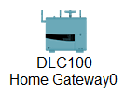
Packet Tracer elemei 3.
AP (Accsess Point)
Az AP (Access Point, hozzáférési pont) egy speciálisan konfigurált hálózati csomópont, mely egy vezeték nélküli hálózat központi rádiójel-vevőjeként működik. Támogatja a Wi-Fi vezeték nélküli szabványokat is. Az AP segítségével összekapcsolhatunk vezetékes és vezeték nélküli hálózatokat egymással.
Gateway (Átjáró)
Az átjáró a router egyik hálózati interfésze, amely elkapja a hozzá érkező csomagokat, amelyek célpontjának a címtartománya a saját alhálózatán kívül esik, majd továbbítja ezt a csomagot a megfelelő interfészére az útvonal választó táblázat alapján. Az átjáró cím (gateway address) az az IP cím, amely a router megfelelő interfészéhez van rendelve.

Slide 31
Packet Tracer IP cím
IP címek
A hálózaton a számítógépeket egy egyedi cím, az IP cím azonosítja. Minden gépnek van egy címe, de egy gépnek több címe is lehet (minden szolgáltatásának egy-egy,tehát a számítógép különböző hálózati eszközeihez külön-külön), illetve egyes címekhez több gép is tartozhat (céges hálózat), valamint egy gépnek lehet mindig másik címe (dinamikus IP). Az IP címeknek két verziója van: IPv4 és IPv6. Az IPv4 4 bájton (32 biten), az IPv6 címek pedig 128 biten tárolódnak.
IPv4
Az IPv4 címek 32 bitesek. Négy, egymástól ponttal elválasztott 8 bites, decimális számmal ábrázoljuk. (Tehát minden szám 0-255 lehet.) Az IP címeknek két fő része van: az első rész a hálózatot, a második rész a hostot azonosítja. Régebben az IP címeket osztályokba sorolták, ma már nem igazán használják, de még néhány helyen hivatkoznak rá.

Slide 32
Packet Tracer Windows alapparancsok
PING
A ping egy hálózati segédprogram, melynek segítségével ellenőrizhetjük egy host elérhetőségét és mérhetjük az üzenetek visszatérési idejét a tesztelt hostról. Ezt a küldő a gyakorlatban úgy valósítja meg, hogy küld a célgépnek egy ICMP „echo request” csomagot, majd várja az „echo response” csomagot és méri a közben eltelt időt. A program futása után kapunk egy statisztikát a legrövidebb-, leghosszabb- és az átlagos visszatérési időről, valamint az elveszett csomagok számáról.
A ping parancs egy nem rendeltetés szerű használata a DoS támadások egy egyszerű változata, melynek során a támadó elárasztja és túlterheli „echo request” csomagokkal az áldozat gépét.
A ping program indítása (parancssorból/terminálból): ping <IP cím/host név>

Slide 33
Packet Tracer Windows alapparancsok
Traceroute
A traceroute szintén egy hálózat elemző eszköz. Arra szolgál, hogy feltérképezze egy csomag útját a kiindulási és a cél gép között (tehát milyen hálózati csomópontokon halad keresztül), valamint méri az egyes csomópontoknál az átviteli késleltetést.
Ez az eszköz is az ICMP protokoll „echo request” csomagját használja. Ha ennek a csomagnak sikerül elérni a célgépet, akkor elindul visszafelé egy „echo response” csomag. Ez a csomag tartalmazza azon routerek adatait és időbélyegzőit, amelyeken a csomag áthaladt.
A program indítása (Windows alatt): tracert <IP cím/host név>

Slide 34
Packet Tracer
ICMP
Az ICMP (Internet Control Message Protocol) protokollt főként hálózatba kötött számítógépek operációs rendszerei használják pl. hibaüzenetek küldésére, illetve valamilyen lekérő üzenetek küldésére. Leggyakrabban IP csomagok hibáinak jelzésére, diagnosztikai vagy forgalomirányítási célra használják.
Beágyazódás (encapsulation)
Az OSI rétegnél szó volt róla, hogy az egyes rétegek mindig közvetlenül csak az alattuk (illetve felettük) lévő réteggel kommunikálnak. Küldéskor az adat elindul valamelyik felsőbb szintről, és mindig eggyel alacsonyabb szintre kerül. Mindegyik szint, amikor megkapja a felette levőtől a csomagot, akkor beágyazza azt a saját csomagformátumába, és kiegészíti egy fejléccel (esetleg még egy lábléccel is), és ezt továbbítja az alsóbb rétegek felé. Csomag fogadásakor értelem szerűen alulról felfelé irányul az átadás, és az adott szintek kicsomagolják a saját részüket és úgy adják tovább felfele.

Slide 35
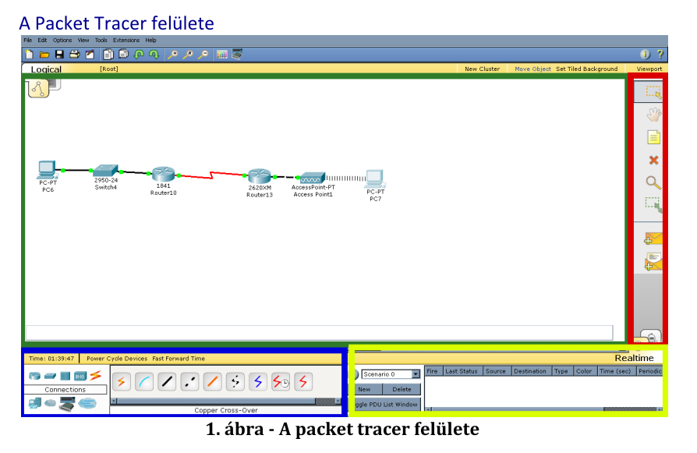
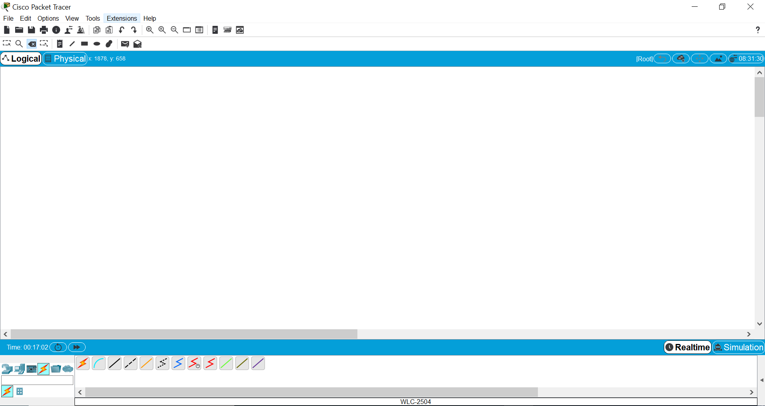
Packet Tracer felülete

Slide 36
Packet Tracer
A zöld színnel keretezett rész – a munkaterület :
Itt lehet létrehozni egy új hálózat modelljét, illetve betöltéskor ide kerülnek a már létrehozott eszközök. Ha esetleg akkora a hálózat modellünk, hogy nem fér ki egy képernyőre, akkor megjelennek függőleges-vízszintes gördítősávok, amikkel lehet navigálni a munkaterületen.

Slide 37
Packet Tracer
A kék színnel keretezett rész – hálózati eszközök:
Új hálózat létrehozásakor innen húzhatjuk be az egyes eszközöket. Az eszközök típusonként vannak csoportosítva (végeszközök, routerek, switchek, vezetékek stb.)

Slide 38
Packet Tracer
A piros színnel keretezett rész – „toolbox” :
A munkaterület módosítására használható eszközök.

Slide 39

Packet Tracer
Eszközök vizsgálata
Az eszközök tulajdonságait többféleképpen is megnézhetjük. A legegyszerűbb és leggyorsabb megoldás, ha a kívánt eszköz fölé visszük az egér mutatóját és ott tartjuk pár másodpercig. Ekkor a felugró ablakban leolvashatjuk az eszköz legfontosabb adatait.
Egyes eszközöknél (pl. router) több adatot is megtudhatunk. Ekkor a „toolbox” nagyító ikonjára kattintsunk, és ezzel a nagyítóval a kívánt eszközre. Ekkor egy helyi menüből választhatjuk ki, hogy mire vagyunk kíváncsiak.
A legrészletesebb listát akkor kapjuk, ha a kijelölő eszközzel kétszer az adott eszközre kattintunk. Itt nem csak adatokat olvashatunk le, hanem azoknak értéket is adhatunk, modulokat tehetünk be/vehetünk ki, konfigurálhatjuk az eszközt stb.
A átviteli közegekről nem nyerhetünk így információt (mivel a jellegükön kívül más tulajdonságuk nincs is). Hogy melyik jel milyen közeget jelöl, azt a bal alsó sarokban a jelre kattintva deríthetjük ki. Itt, ha az egyes vezeték típusok fölé visszük az egér mutatóját, akkor alatta (képernyő közepén) megjelenik a típus.

Slide 40
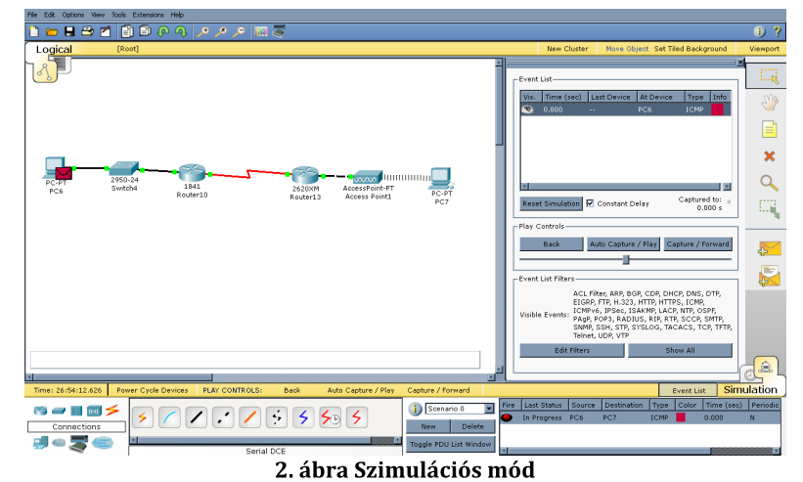
Packet Tracer
Szimuláció
Hogy meggyőződjünk arról, hogy a hálózatunk két csomópontja között létezik-e összeköttetés, küldjünk egy ping csomagot az egyik hostról a másikra. Ha visszaér, akkor helyes a hálózatunk felépítése. (Ez éles helyzetben is hasonlóan működik.)
Ping csomagot legegyszerűbben a „toolboxon” található kis boríték ikonnal küldhetünk. Kattintsunk rá (ekkor az egér mutatója átalakul szintén borítékká), majd ezután a forrás és a cél hostra. Ekkor elindul az üzenet, és a jobb alsó sarokban lévő listán láthatjuk az eredményt. Ha hiba történt a csomag küldése
közben, vagy szeretnénk részletesebben látni a csomag útját (esetleg a teljes hálózati forgalmat), akkor lehetőségünk van áttérni valós időből (Realtime mode) szimulációs módba. Ebbe a módba a jobb alsó sarokban látható stopperórát ábrázoló fülre kattintva léphetünk át.

Slide 41
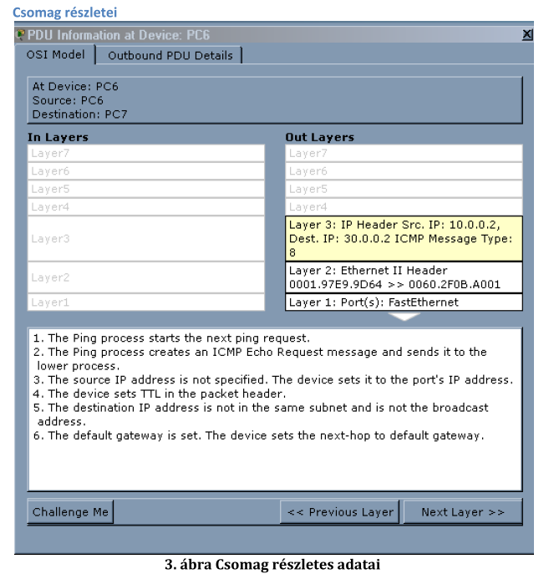
Packet Tracer
Event list
Itt, mint ahogy a neve is mutatja, látható az események sorozata. Tehát melyik időpillanatban, honnan, hova érkezett csomag és ez milyen típusú. Az utolsó oszlop azt jelöli, hogy a munkaterületen milyen színű a boríték.
Ha duplán kattintunk az eseménylista utolsó oszlopára (a színes négyzetre), akkor egy felugró ablakban láthatjuk, hogy néz ki a csomag (a második, „Outbound PDU Details” fülre kattintva), valamint azt, hogy az egyes rétegekben milyen beágyazások és műveletek történtek. Értelem szerűen, az In Layer a bejövő, Out Layer pedig a kimenő csomag kezelését mutatja. Az oszlopban a megfelelő rétegre kattintva alul megjelenik pontokba szedve, milyen műveletek hajtódtak végre küldés előtt (maga a küldés a legalsó réteg dolga).

Slide 42
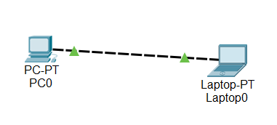
Packet Tracer: első hálózat
Első hálózatunk: két gép összekötése
A legegyszerűbb hálózat, mikor egyszerűen két hostot kötünk össze egy hálózati kábellel. Ehhez kattintsunk a bal alsó sarokban a végeszközök („End devices”) kategóriára, és tegyünk a munkaterületre egy PC-t és egy laptopot.
Ezek után már csak annyi van hátra, hogy összekössük a két gépünket. Ebben az esetben Copper Cross-over kábelt kell használni. Válasszuk ki a menüből, majd kattintsunk vele az egyik gépre. Ekkor a felugró menüben válasszuk a FastEthernet portot, majd ugyan ezt csináljuk meg a másik gépen is. Ekkor valami hasonlót kell kapnunk:
4. ábra: Két gép összeköttetése

Slide 43
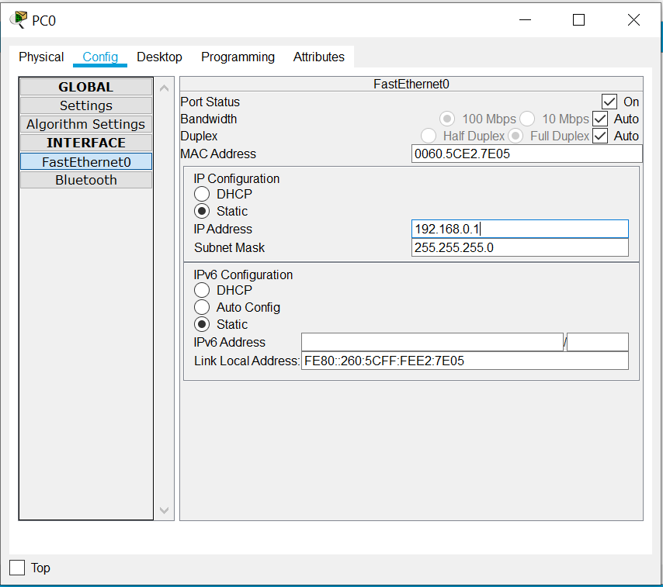
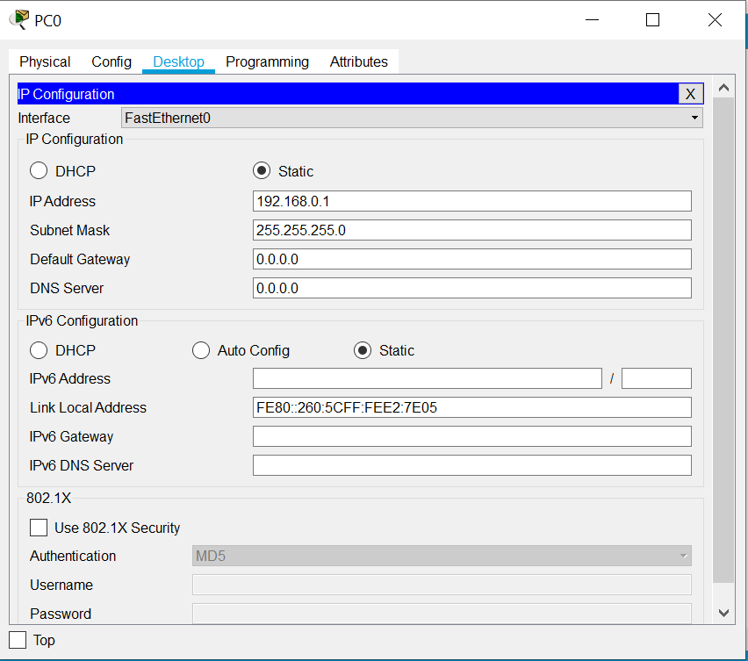
Packet Tracer
Végül csak az maradt hátra, hogy a két gépnek IP címet adjunk, hogy kommunikálni tudjanak egymással a hálózaton. Ezt két helyen is megtehetjük. Kattintsunk a beállítani kívánt gépre és válasszuk az előugró ablakban a Config fület. Ez után a megjelenő lapon, a bal oldali oszlopban válasszuk ki a FastEthernet menüpontot (mivel ezt a portot szeretnénk konfigurálni).

Slide 44
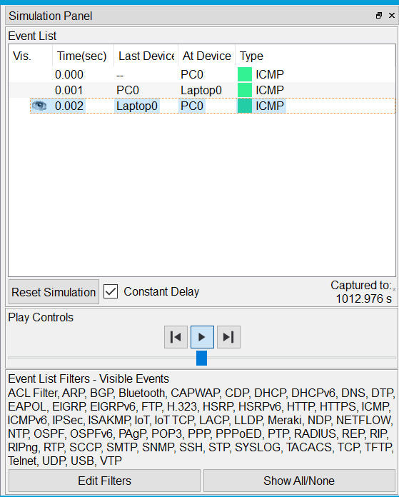
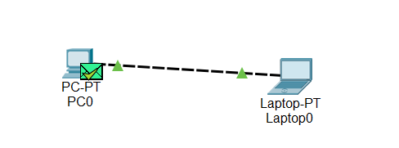
Packet Tracer

Slide 45
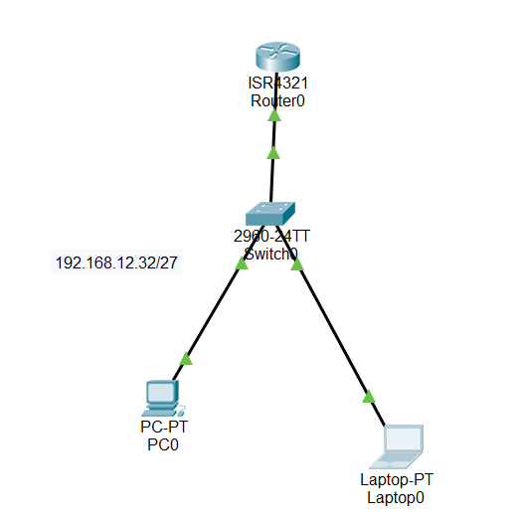
Packet Tracer: második hálózat
Második hálózat: több gép egy hálózatban
Ha több gépet szeretnénk összekapcsolni egymással, akkor szükségünk lesz még egy hálózati eszközre, a switchre és routerre. Ez felel a csatlakoztatott gépek zavartalan egymással való kommunikációjáért. Az előző rész alapján már egy ilyen hálózatot is össze tudunk rakni, annyi különbséggel, hogy a gépeket a switch-hez Copper Straight-Through kábelt kell használjunk (valamint az összes gépnek kell IP címet adni).

Slide 46
Felhasznált irodalom
IPv6 dióhéjban: Mohácsi János
IPv6 ismeretek, szakdolgozat
IPv6: Dr. Lencsés Gábor
IP címzés: Dr. Wührl Tibor Ph. D.
Deák Kristóf: Számítógép-hálózatok 3. gyakorlat, Packet Tracer alapok ,SZTE
https://www.youtube.com/watch?v=r56BwMLLYmg
https://www.youtube.com/watch?v=N6m8pyuzjVU&t=1444s

Slide 47
Köszönöm a figyelmet! Jó tanulást!
Készítette: Farkas Imre
elérhetőség: farkasi@uniduna.hu

